Slide 1
Évaluation de l’acte médical
MARIE-CHANTAL PICHÉ, Ph.D., M.D., présidente du CCEAM CISSSMO
Présentation assemblée générale du CMDP du 11 décembre 2024

Slide 2
OBJECTIFS
Exigences annuelles
Études de morbidités mortalités(MM)
Études issues d’une question clinique
  Par critères explicites
  Par indicateurs
  Par critères implicites

Slide 3
Exigences
CEAM d’un établissement est un comité obligatoire
Chaque service doit produire à tous les ans:
  1 étude morbidité-mortalité
  1 étude par critères issue
    Question clinique ou d’un besoin exprimé par les patients, les autres professionnels ou par les médecins eux-mêmes.
    Question qui est supportée par la littérature.

Slide 4
Études morbidités-mortalités (MM)
Soins aigus
Ce sont tous les dossiers de décès de chaque service / département qui doivent être systématiquement étudiés (100%)
Tous les dossiers de complications graves
Les cas particuliers ou événements sentinelles (cas exceptionnels pour lesquels une évaluation est justifiée)
Les résultats de ces études sont colligés sur une grille de critères implicites
Exception
  Les cas de coroner, les cas de révision demandés par un chef de service ou département ou DSP
Notes:
En lien avec les études mortalité-morbidité (MM), voici les exigences rapportées par Dre Tewfik :
· Les archivistes doivent sortir les dossiers de MM de tous les services aux 3 mois et en informer les
comités locaux, qui eux informeront les services. Le délai de 3 mois peut être réduit ou augmenté selon le nombre. Une structure doit être établie à ce niveau selon le volume par service.
· Les dossiers des années antérieures de MM qui n’ont pas été étudiés doivent l’être.
· Pour les décès attendus en soins palliatifs, de soins de longue durée ou en CHSLD, 15% des dossiers
doivent être étudiés. Par ailleurs les dossiers inattendus de ces services doivent tous être étudiés
· Elle désire que nous distinguions les MM adultes des MM périnatales, mortinaissances, mortalités
périnatales, mortalités néonatales précoces, mortalités néonatales tardives et mortalités pédiatriques.

Slide 5
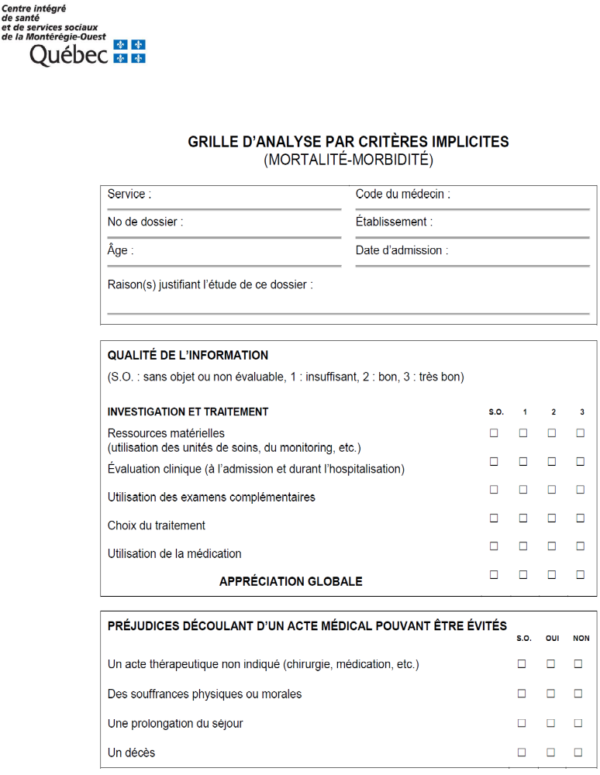
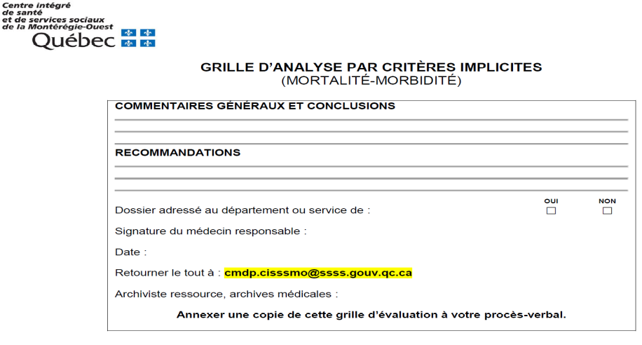
Notes:
Activités d'évaluation de l'exercice de la profession (AEEP)

Slide 6
Études morbidités-mortalités (MM)
CHSLD et soins palliatifs
15% des décès attendus qui doivent être étudiés afin d'évaluer la qualité des soins de fin de vie, le soulagement de la douleur, le respect des niveaux de soins, la qualité de la documentation et la documentation des discussions avec les proches
Mais tous les décès inattendus devraient être étudiés d'emblée en plus du 15%
Tous les dossiers de complications graves doivent également être étudiés en plus

Slide 7
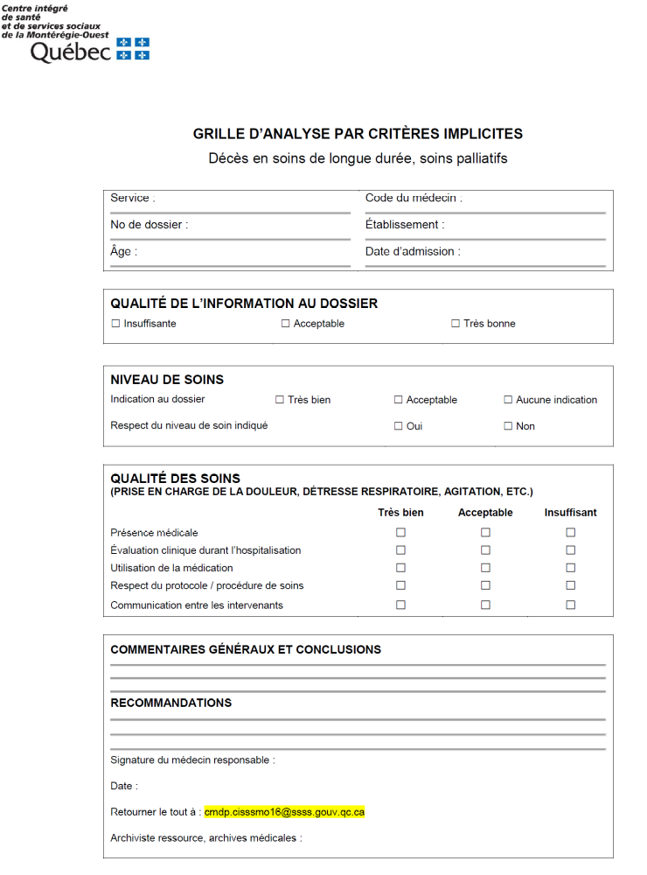

Slide 8
Études explicites
Méthode d’évaluation par rapport à une norme scientifique reconnue ou à un consensus
Choix du sujet simple et précis ayant un impact sur la qualité des soins
Détermination d’objectifs permettant de répondre à une seule question simple
Élaboration de critères, moins de 5 (observables, mesurables, jugés essentiels) qui seront consignés sous forme de grille d’analyse
Nombre de dossiers étudiés (entre 30-50) en indiquant la période étudiée un nombre égal de dossiers par médecins au prorata de leur activité
Les résultats seront présentés de façon quantitative (% ou taux de conformité)

Slide 9
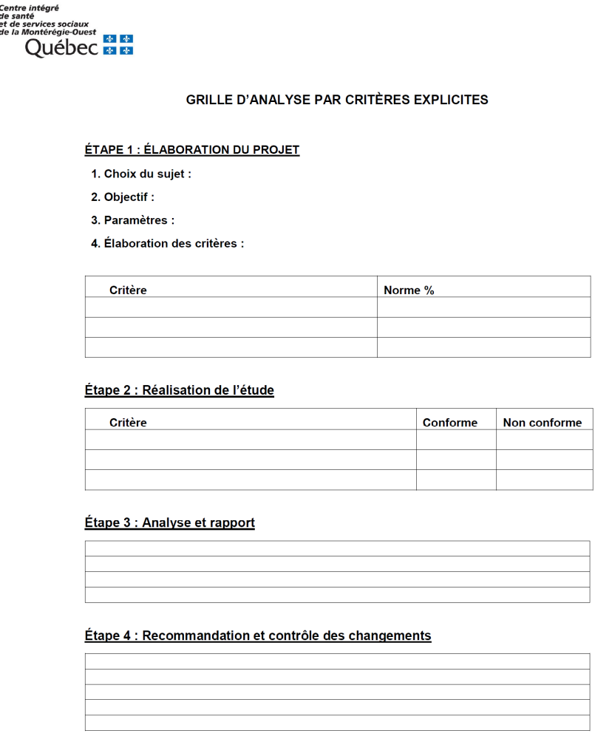
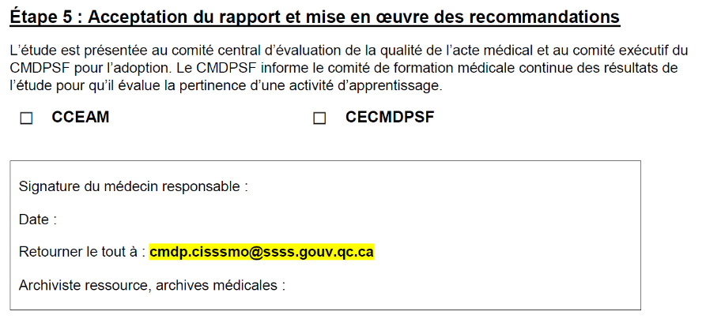

Slide 10
Par indicateurs
Indicateurs basés sur des normes, standards, consensus reconnus
Déterminer une activité clinique à volume suffisant susceptible d’être améliorée en s’inspirant par exemple de rapport de comité d’agrément
Définir l’événement mesuré et la clientèle de référence
Une fois les données recueillies et interprétées, formuler des recommandations aux acteurs concernés et aux autorités compétentes

Slide 11
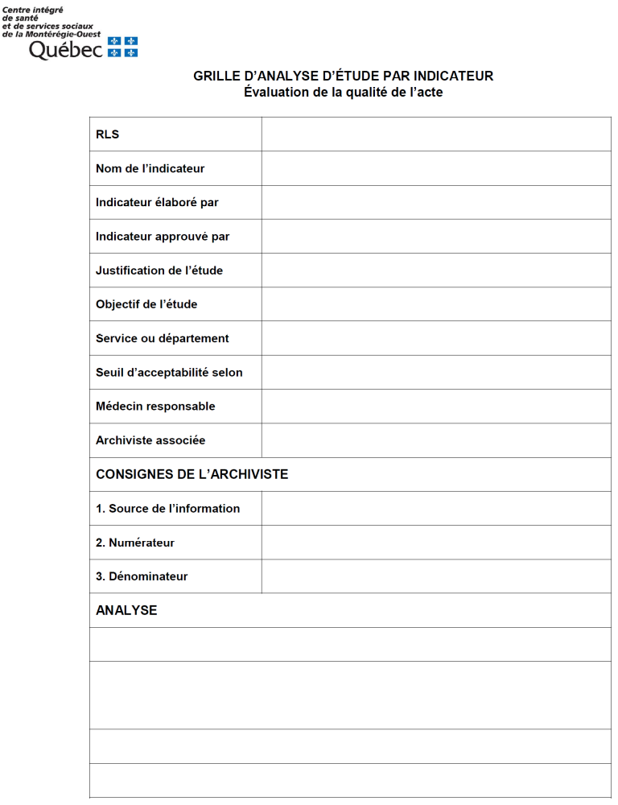
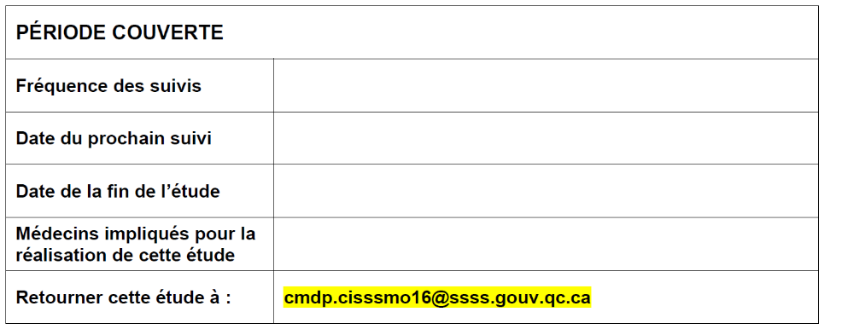

Slide 12
Études par critères implicites
Cas par cas
Tient compte de plus de variables
Demande plus de temps puisqu’elle intègre le plus d’éléments possibles à son analyse
Évalue le processus de soins et non les résultats
Juge de la qualité de la documentation
Tient compte des normes d’exercice professionnel et des ressources du milieu
Doit mener à une évaluation synthèse

Slide 13
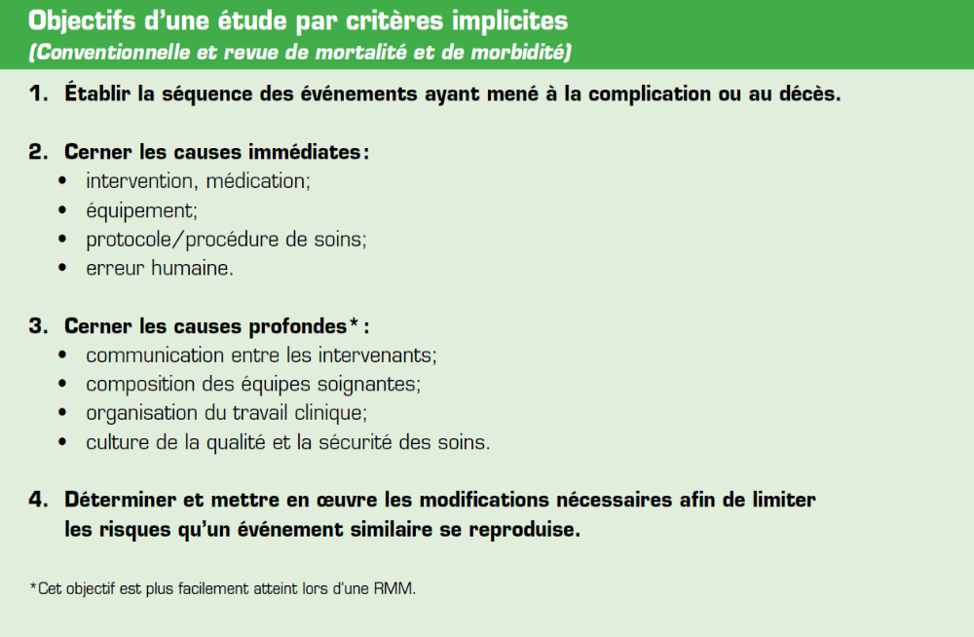
Études par critères implicites
Notes:
Standardiser la taille des caractères : applicables aussi aux acétates suivantes

Slide 14
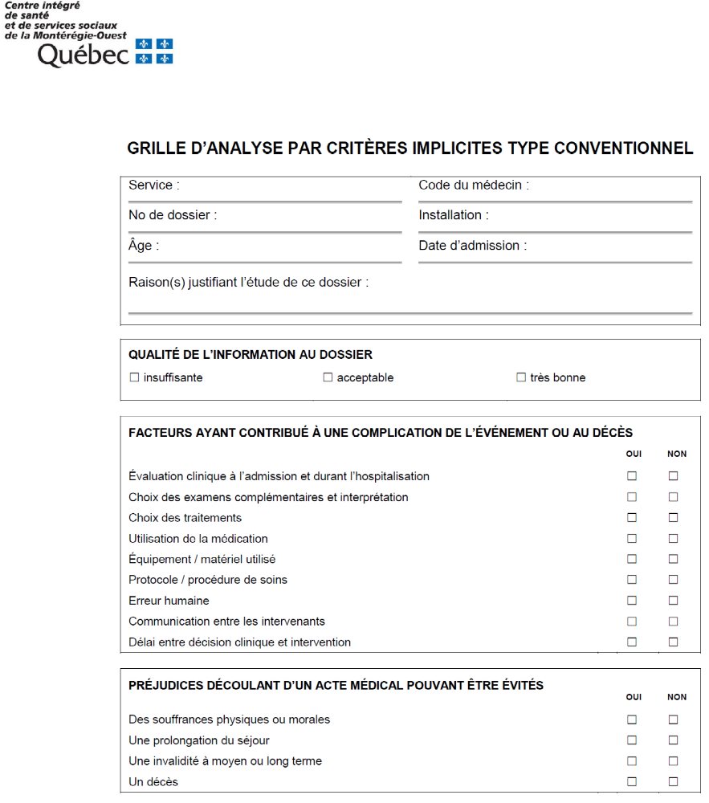
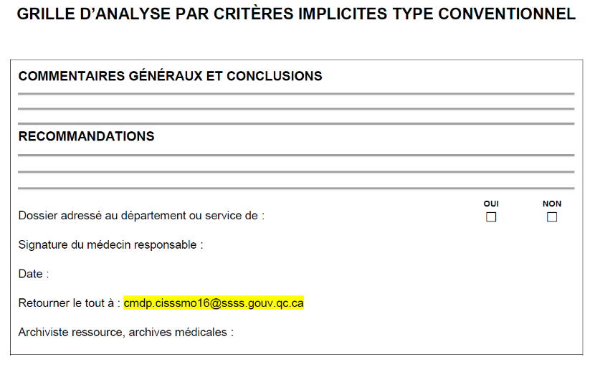

Slide 15
Outils
Guide de l’évaluation de l’acte médical : https://cms.cmq.org/files/documents/Guides/p-1-2013-08-01-fr-evaluation-acte-medical.pdf
Les grilles uniformisées et adaptées au CISSSMO sont disponibles sur l’intranet : Conseil des médecins, dentistes et pharmaciens - CMDP | Intranet du CISS...

Slide 16
ARCHIVISTES DÉDIÉES À LA QUALITÉ DE L’ACTE MÉDICAL AU CISSSMO
RLS | Archiviste
Jardins-Roussillon – CLSC | Sabrina Joncas-Rochefort
Jardins-Roussillon – Hôpital | Mylène Denault
Centres de réadaptation | Véronique Bibeau
Vaudreuil-Soulanges | Annie Paquin
Suroît – CLSC | Janie Beaudoin
Suroît – Hôpital | Marie-Eve Maheu
Haut-St-Laurent – Hôpital et CLSC | Valérie Bujold

Slide 17
destinataire
Soumettre toutes les études effectuées au CCEAM par courriel au: cmdp.cisssmo16@ssss.gouv.qc.ca
Ou par télécopieur au 450 699-7412

Slide 18
Des questions?

